Slide 1
Experiment 5 搭建Java EE开发环境
Java EE开发环境的搭建
Java EE开发环境的测试
吴永辉 yhwu@fudan.edu.cn
计算中心A123

Slide 2
1 概述
2 安装JDK
3 安装NetBeans IDE（或Eclipse）
4 开发环境测试
5 实验作业
利用JDK、NetBeans搭建Java EE开发环境，然后通过一个具体示例对开发环境进行测试。

Slide 3
1 概述
Java EE应用开发环境
基于命令行的开发环境：利用文本编辑器编写程序；
集成开发环境：NetBeans IDE、Eclipse；
NetBeans IDE
Oracle为软件开发者提供的一个免费、开放源代码的集成开发环境，为Java EE开发者创建企业应用程序提供了所需的全部工具；
NetBeans IDE 7内置了开源的Java EE 6应用服务器GlassFish 3.1，全面支持最新的Java EE 6规范，为开发人员部署、调试程序提供一个良好的平台；
本课程基于NetBeans IDE来讲解Java EE的各项编程技术；
利用NetBeans IDE来搭建Java EE的集成开发环境

Slide 4
2 安装JDK
JDK（Java Development Kit，Java开发包）用于构建发布在Java平台上的组件和应用程序的开发工具包
http://www.oracle.com/technetwork/java/javase/downloads/index.html
Java应用程序开发的基础，所有的Java应用程序都构建在JDK之上
下载JDK最新版本
NetBeans IDE7.1至少需要JDK 6 Update 26以上的版本

Slide 5
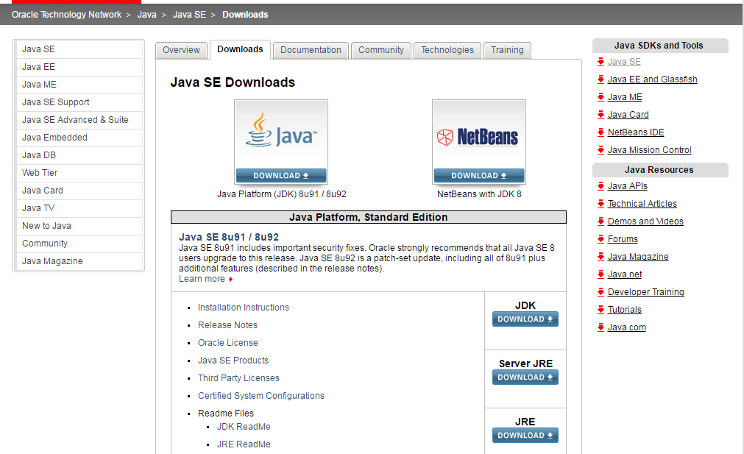

Slide 6
安装JDK
双击安装程序文件，开始安装JDK

Slide 7
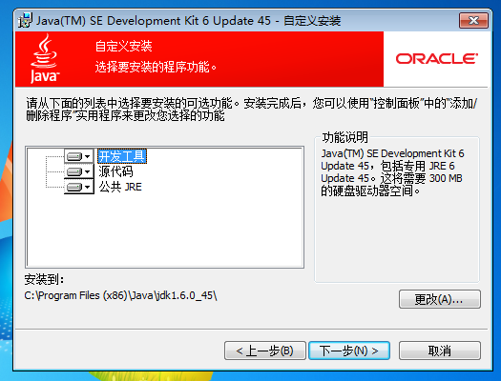
JDK安装选项设置：“下一步”按钮

Slide 8
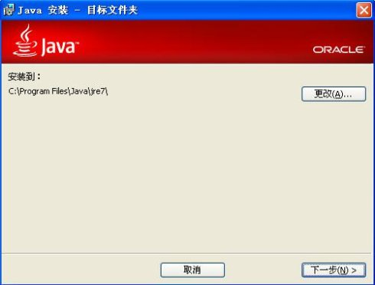
选择Java运行环境安装路径

Slide 9
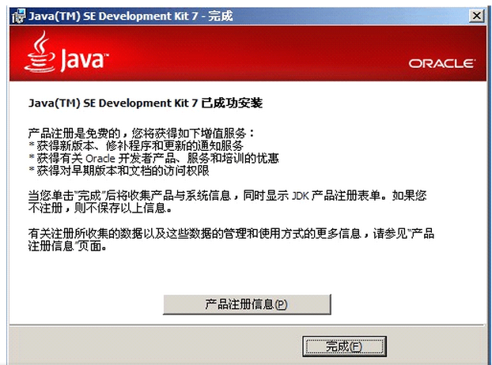
JDK安装成功

Slide 10
3 安装NetBeans IDE
下载NetBeans IDE：
https://netbeans.org/downloads/
版本8.0
内置应用服务器GlassFish Server 3.1.2.2

Slide 11
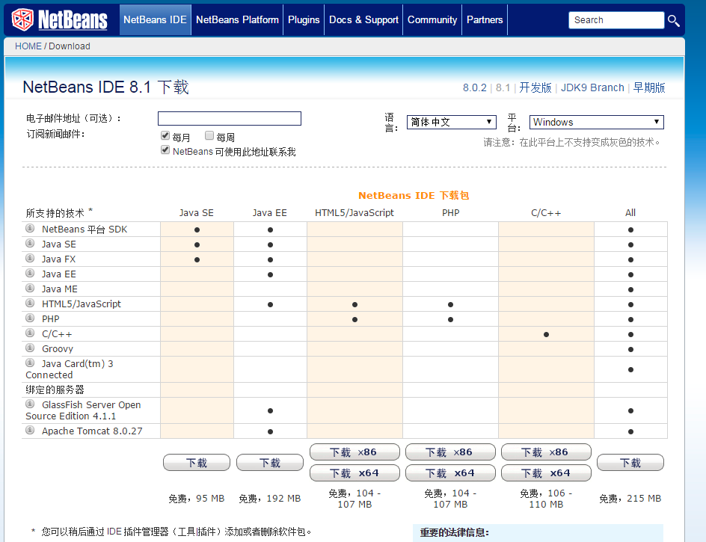
【1】下载NetBeans IDE 8.0，注意版本所包含的套件和软件安装包的大小

Slide 12
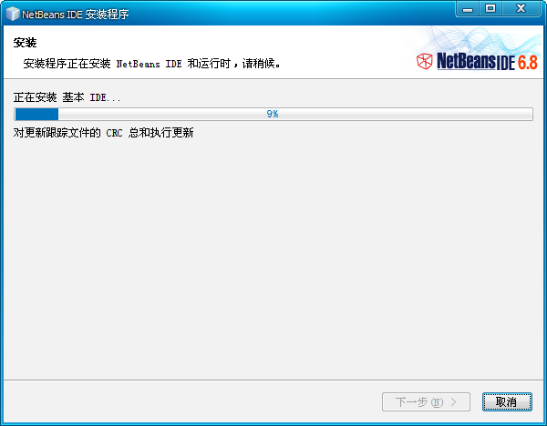
【2】安装NetBeans IDE：安装程序（默认选择） 双击安装程序，就会开始配置安装程序，点击"定制"可以选择全部功能，也可以不点击"定制"，直接点击"下一步"。

Slide 13
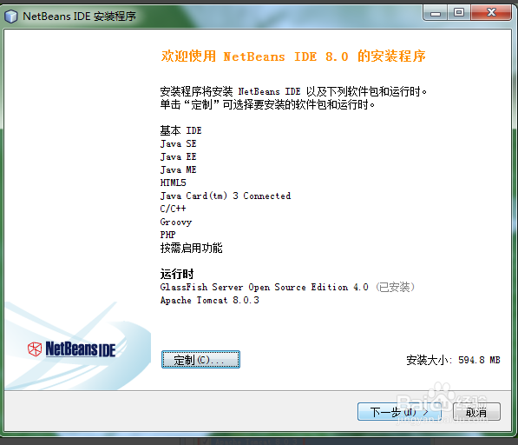

Slide 14
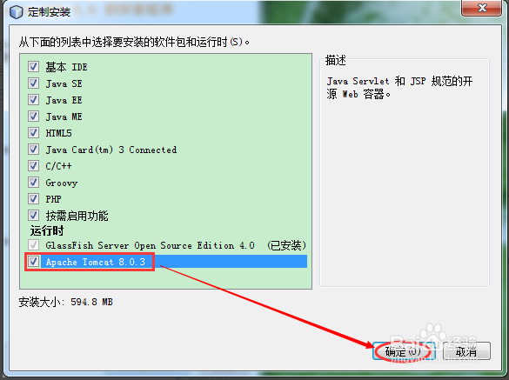

Slide 15
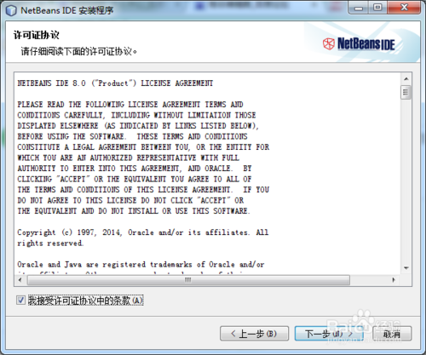
【3】安装NetBeans IDE：许可证协议（勾选同意许可证协议）

Slide 16
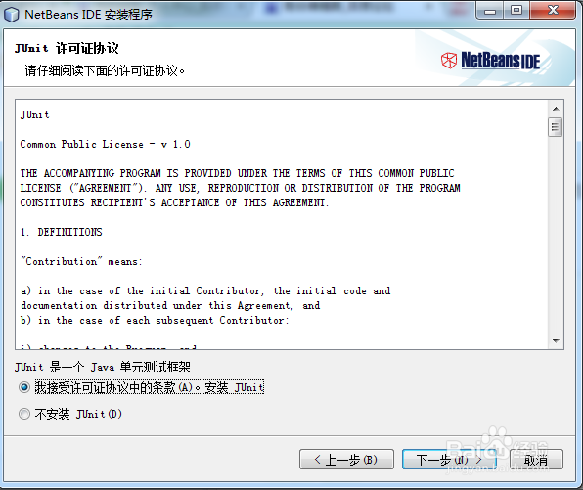
Junit许可协议界面：选择“不安装Junit”

Slide 17
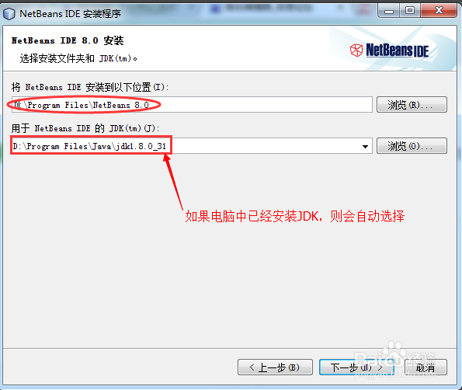
【4】NetBeans IDE：安装程序界面，分别选择NetBeans IDE和JDK安装路径

Slide 18
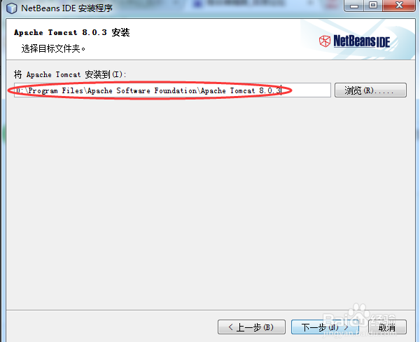
GlassFish: 选择GlassFish的安装路径

Slide 19
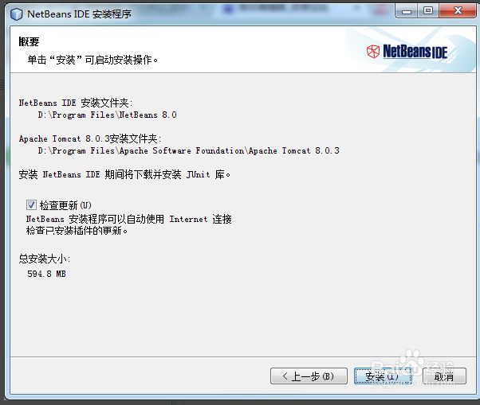
【5】确认安装信息

Slide 20
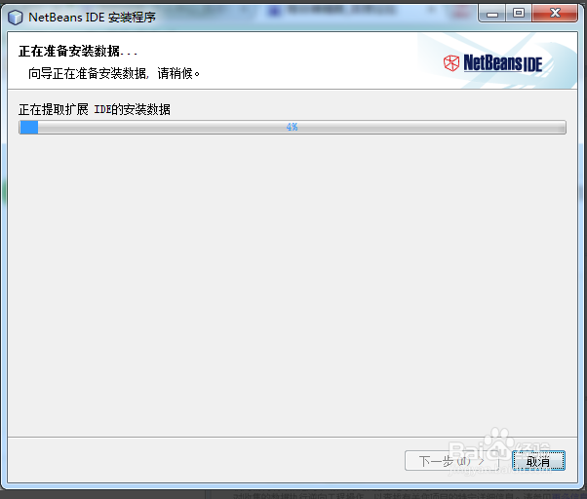

Slide 21
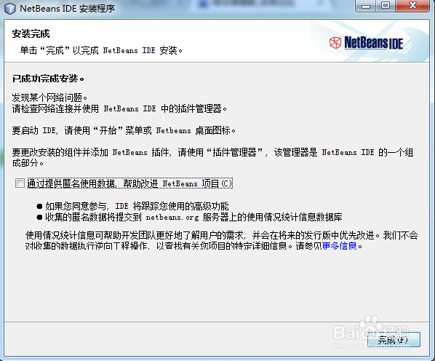
安装成功

Slide 22
4 开发环境测试
建立一个包含动态JSP页面的Java EE程序来测试搭建的Java EE开发环境

Slide 23
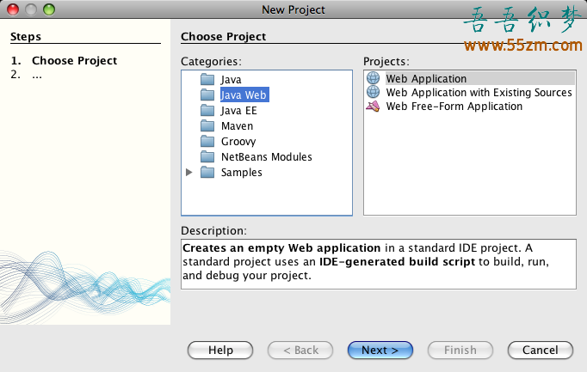
打开NetBean IDE，选择：“文件”==》“新建项目”，弹出“新建项目”对话框 在类别中选择Java Web，在项目中选择“Web应用程序”，“下一步”

Slide 24
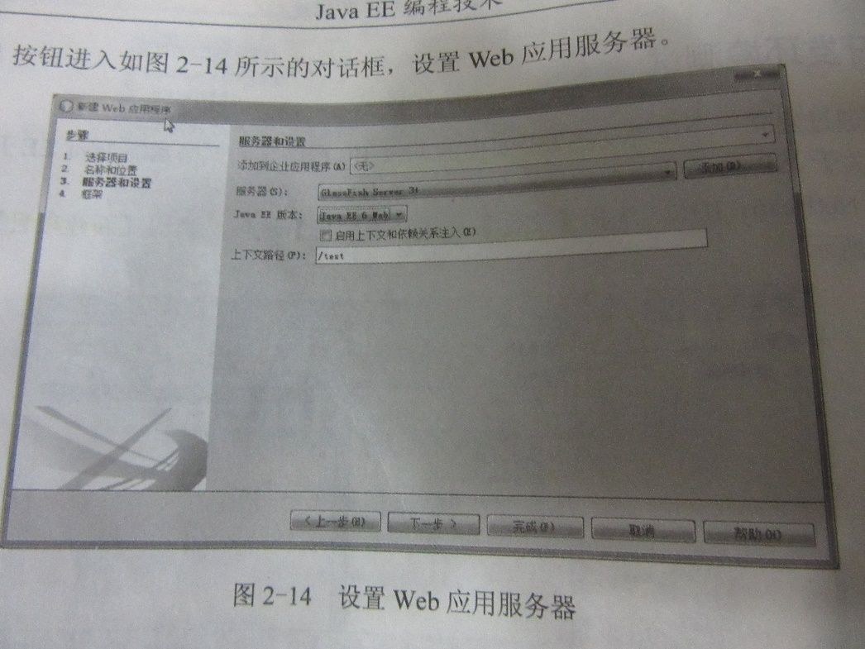
“项目名称”中输入“test”,单击“浏览”按钮选择项目文件夹的位置，单击“下一步”

Slide 25
“新建Web应用程序”对话框，设置Web应用服务器
Web应用程序要发布到Java EE Web服务器上才能运行，因此从【服务器】下拉列表中选择“GlassFish Server 3+”，默认其他项，单击【完成】按钮，则Web应用程序创建完毕。
NetBeans在创建Web应用程序的同时，自动生成一个JSP页面index.jsp。
修改index.jsp的源代码来显示动态时间

Slide 26
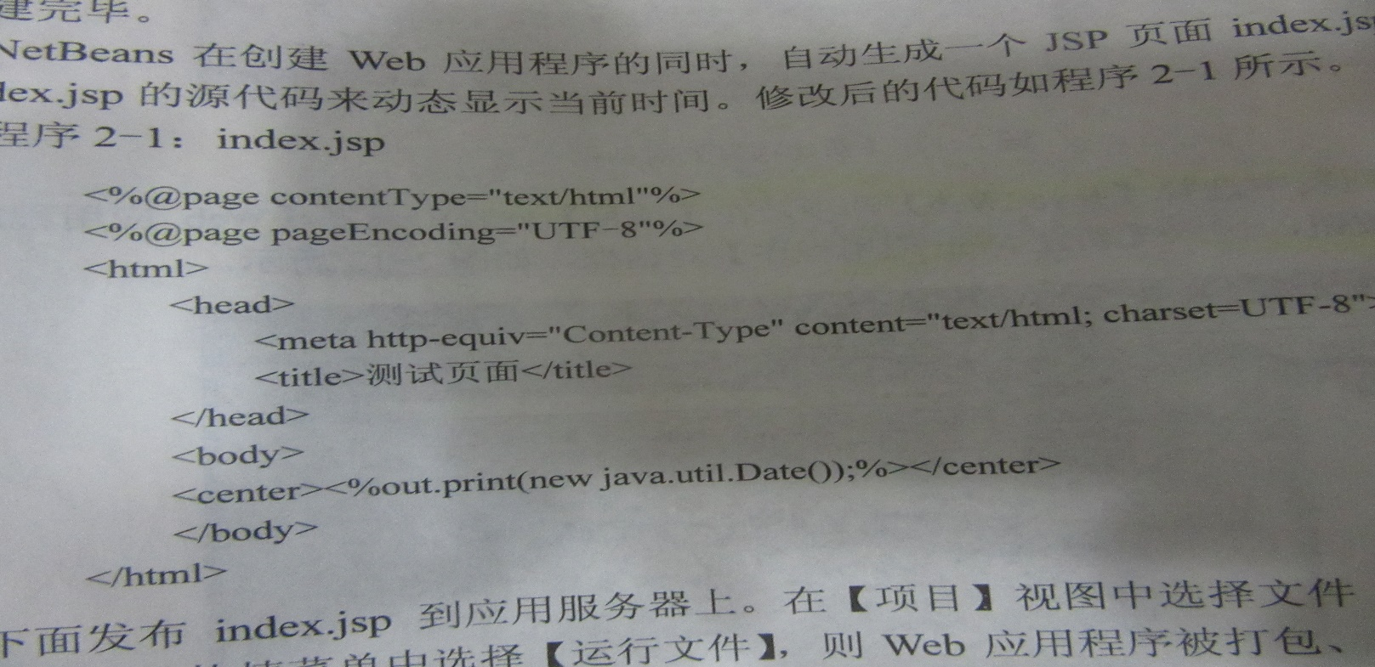
index.jsp

Slide 27
发布index.jsp到应用服务器
在“项目”视图中选择文件“index.jsp”，单击右键，在弹出的快捷菜单中选择“运行文件”，则Web应用程序被打包、部署且内置的应用服务器GlassFish Server 3.1.1被启动
在自动弹出的浏览器窗口中

Slide 28
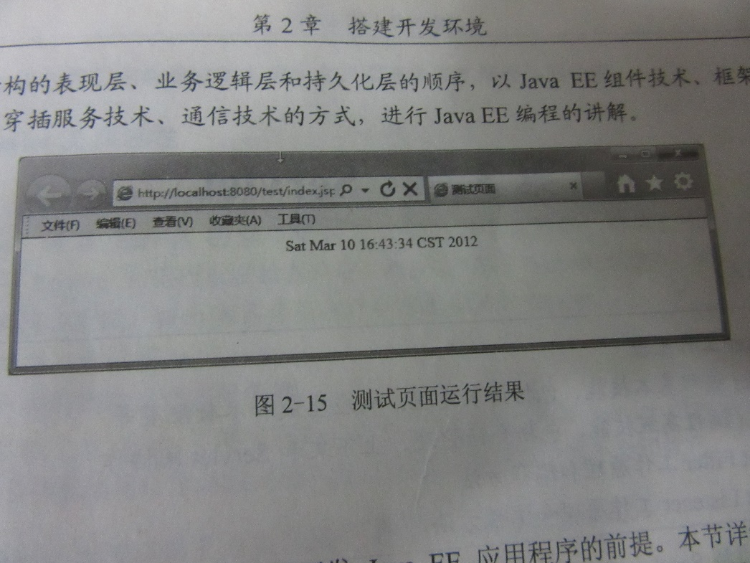

Slide 29
5 实验作业
安装JDK、Eclipse和tomcat，测试
http://www.jizhuomi.com/software/357.html
http://jingyan.baidu.com/article/3a2f7c2e62d25e26afd611fa.html
熟悉Eclipse或NetBean IDE开发环境
对建立的测试项目进行修改

